Slide 1
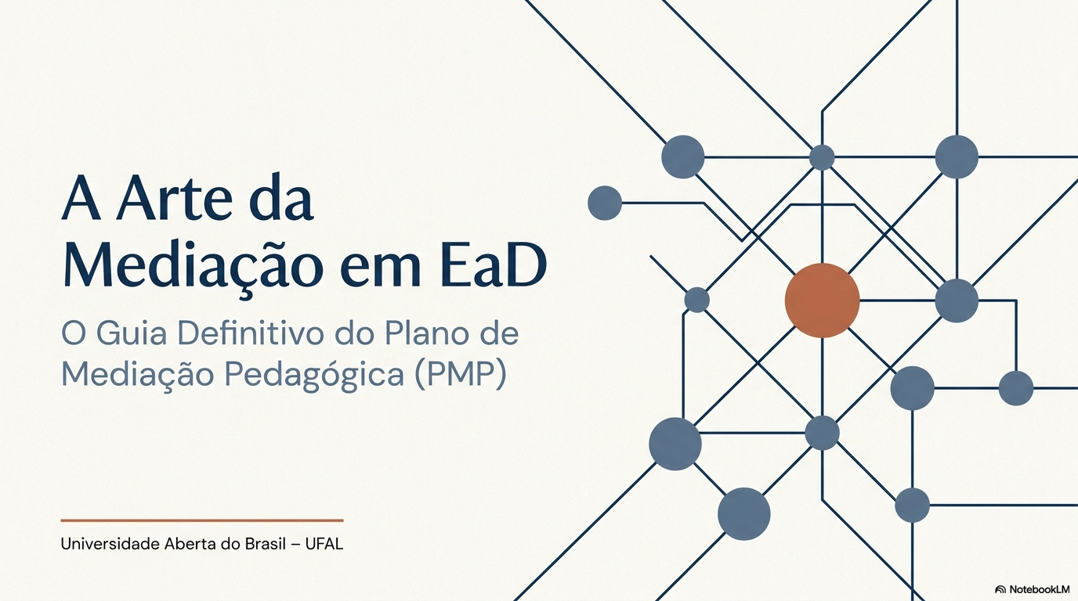
1ª aula

Slide 2
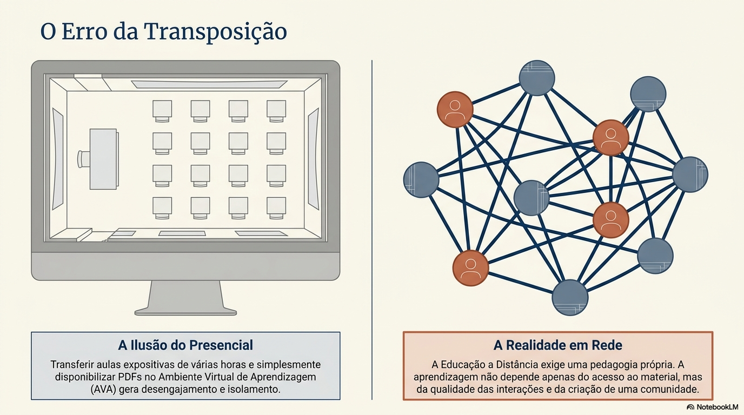

Slide 3
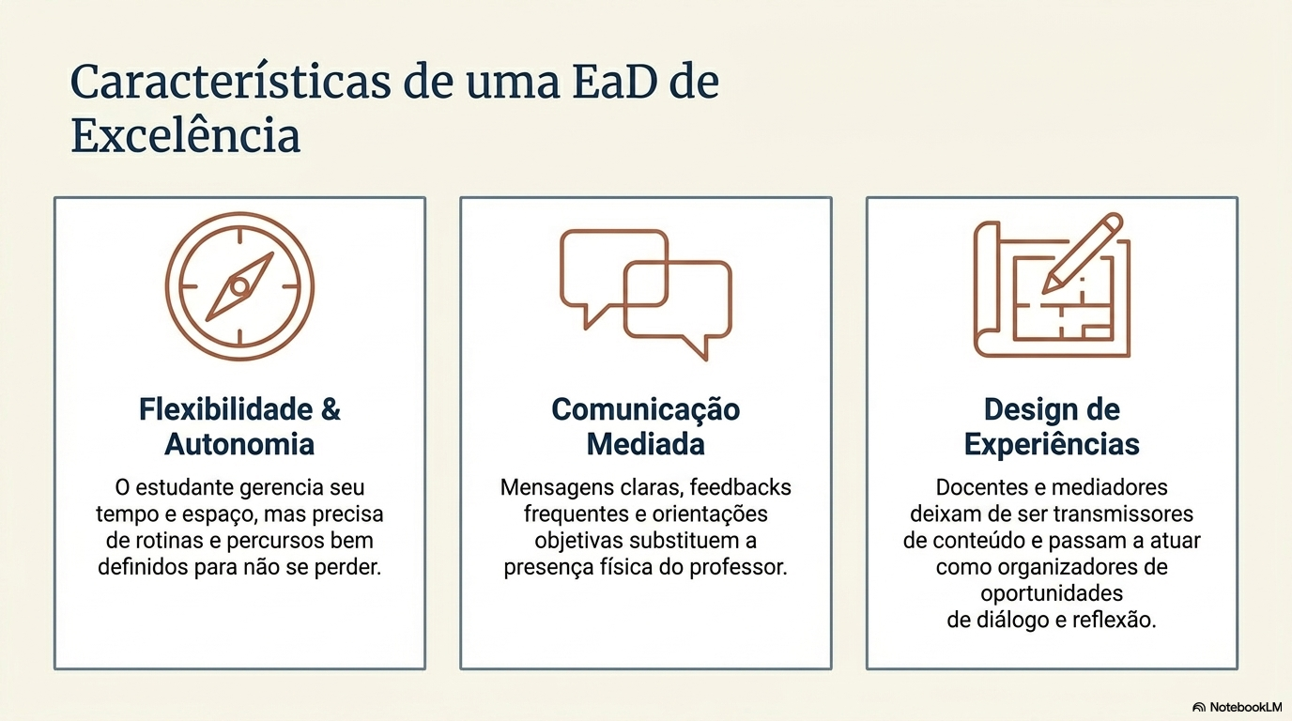

Slide 4
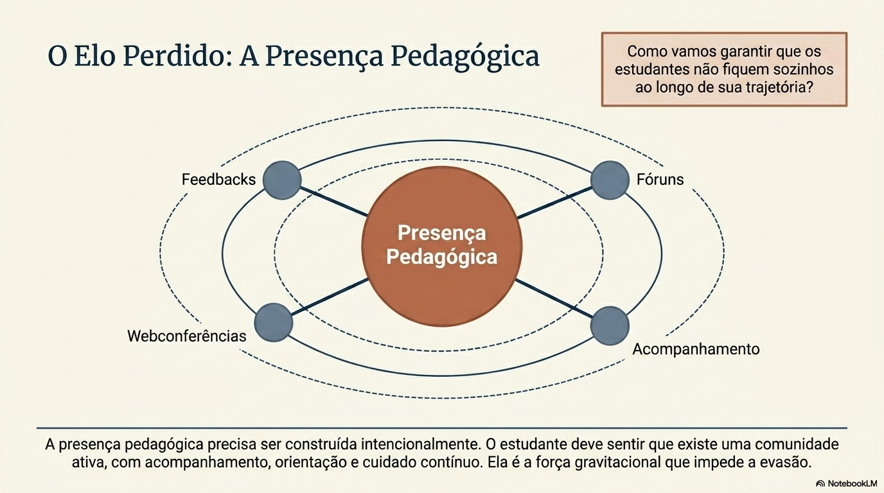

Slide 5
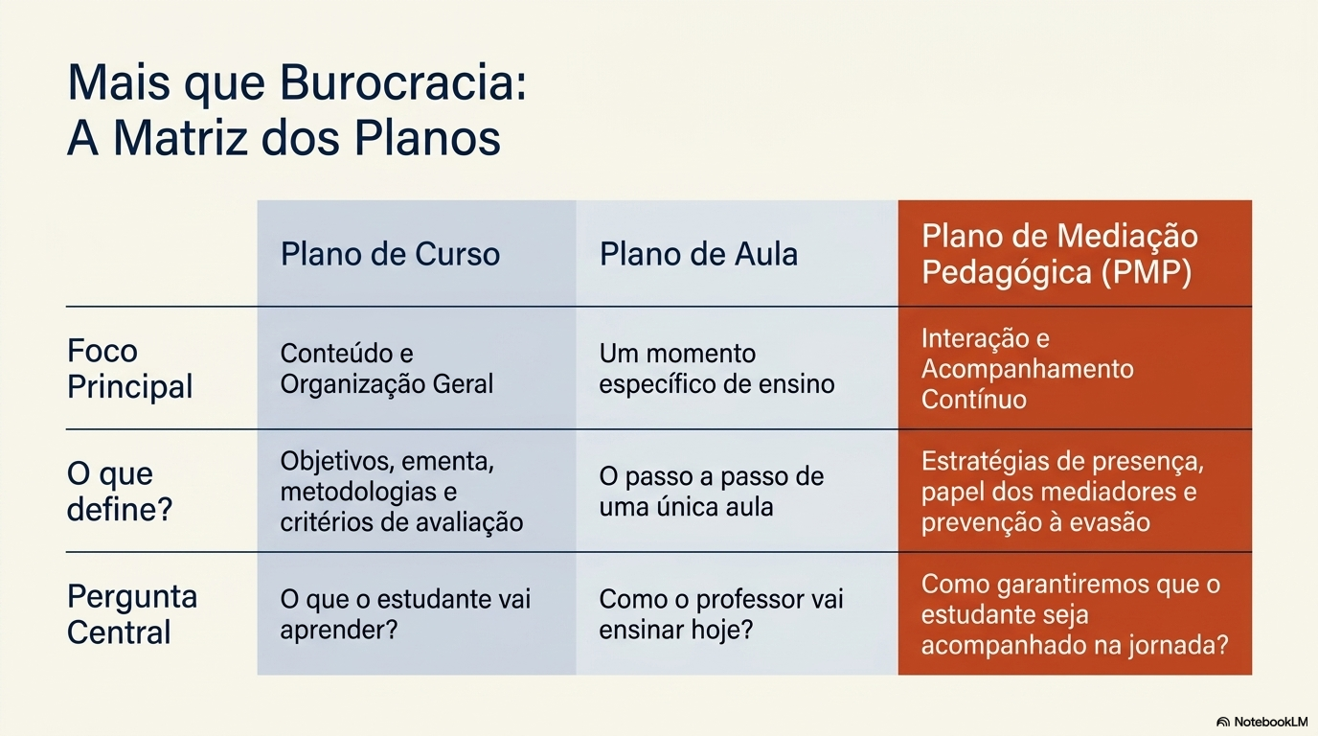

Slide 6
2ª aula

Slide 7
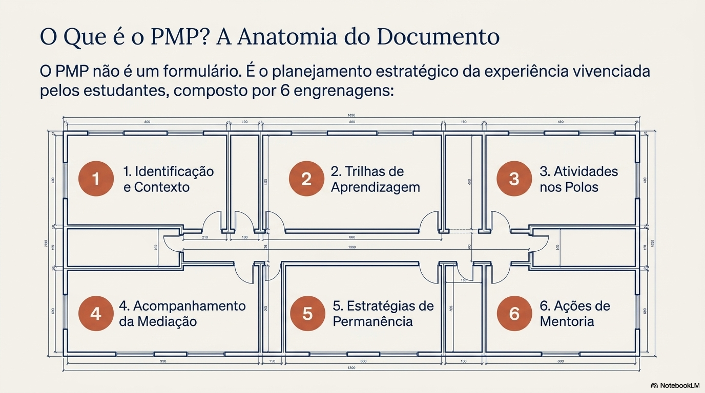

Slide 8
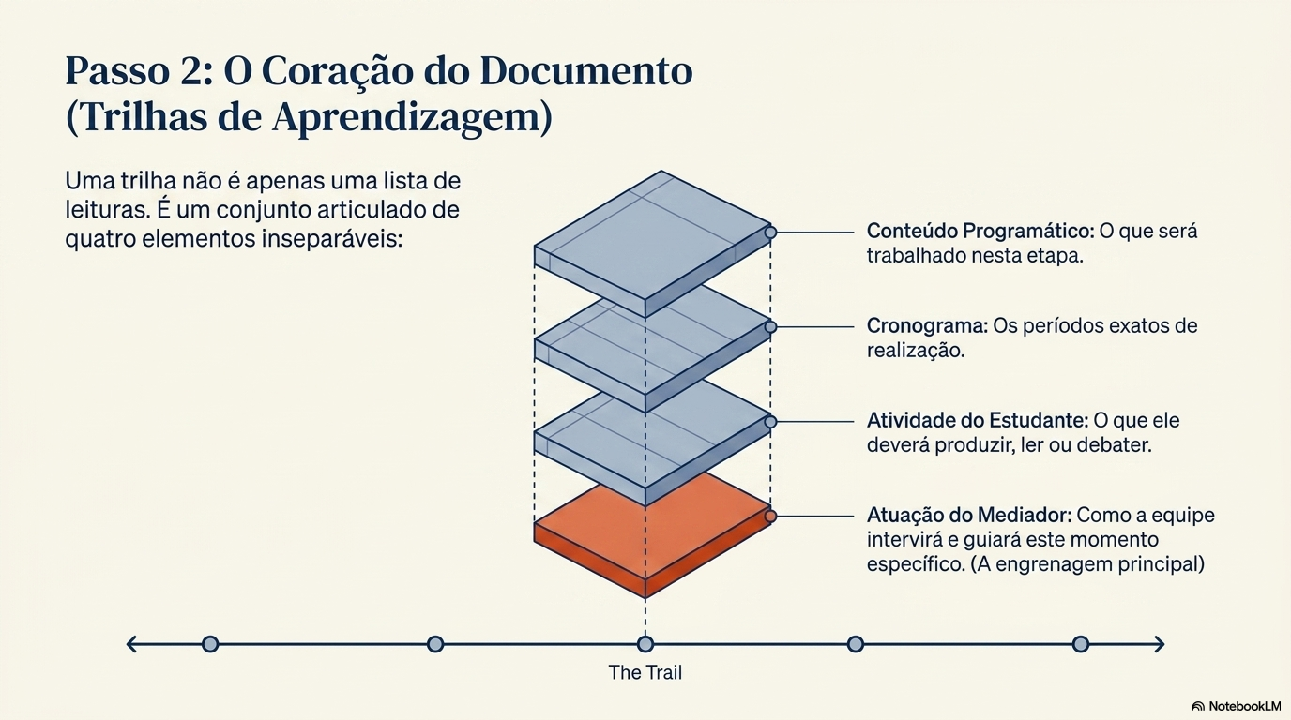

Slide 9
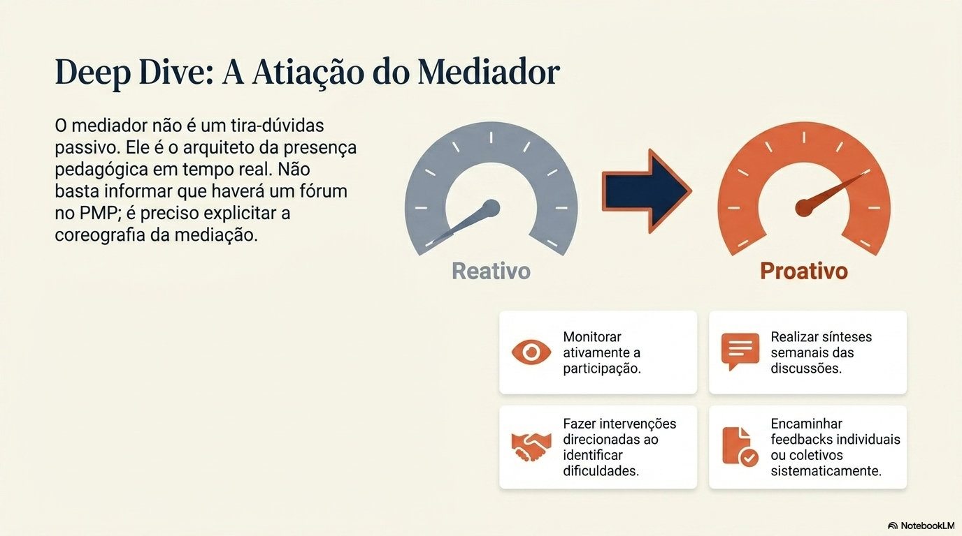
A atuação do mediador

Slide 10
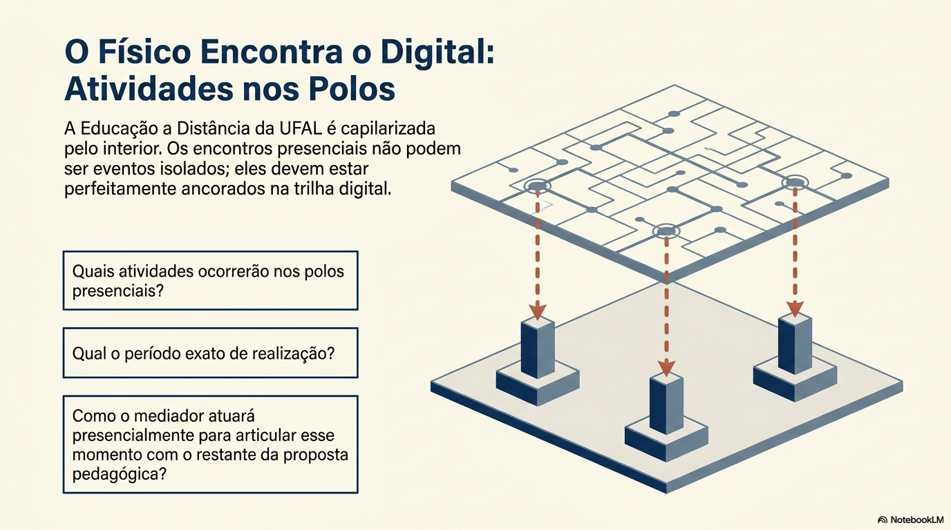

Slide 11
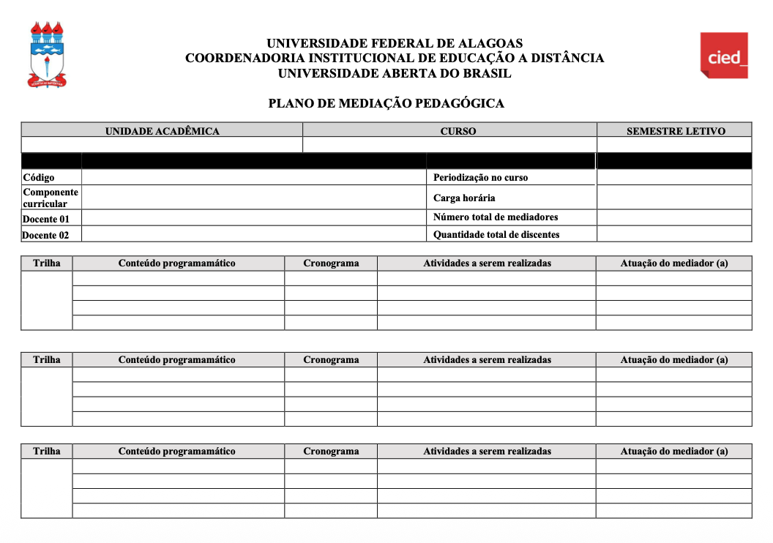
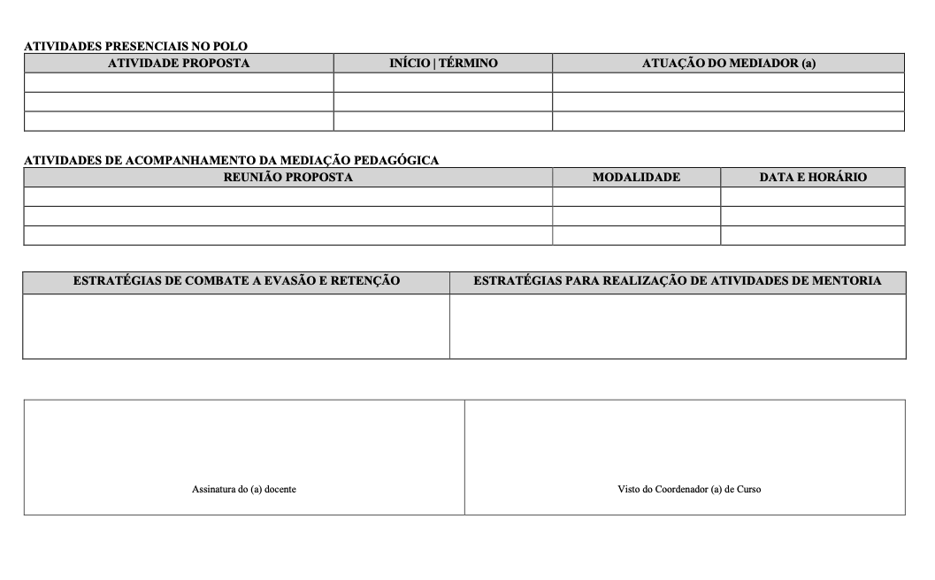
Eis o PMP!
Um mapa do componente pedagógico!

Slide 14
3ª aula

Slide 15
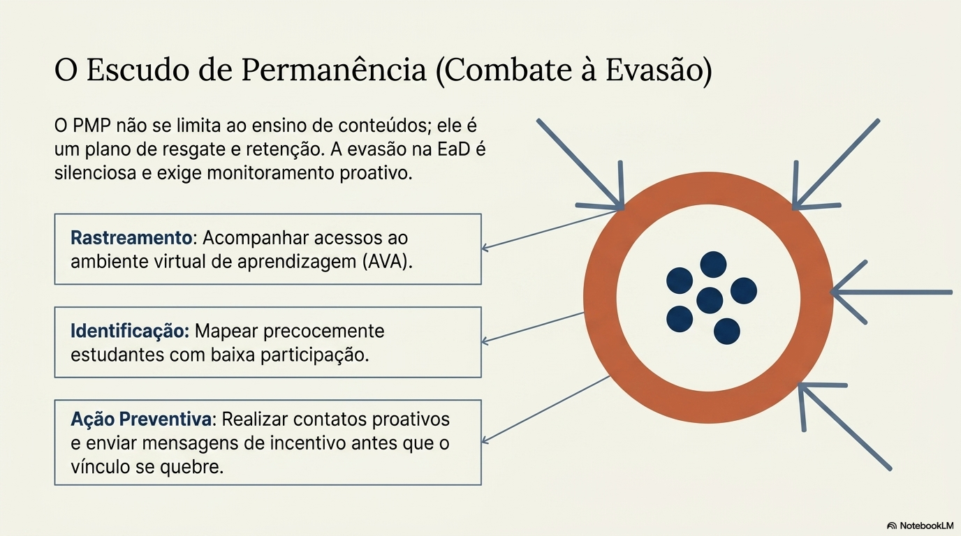

Slide 16
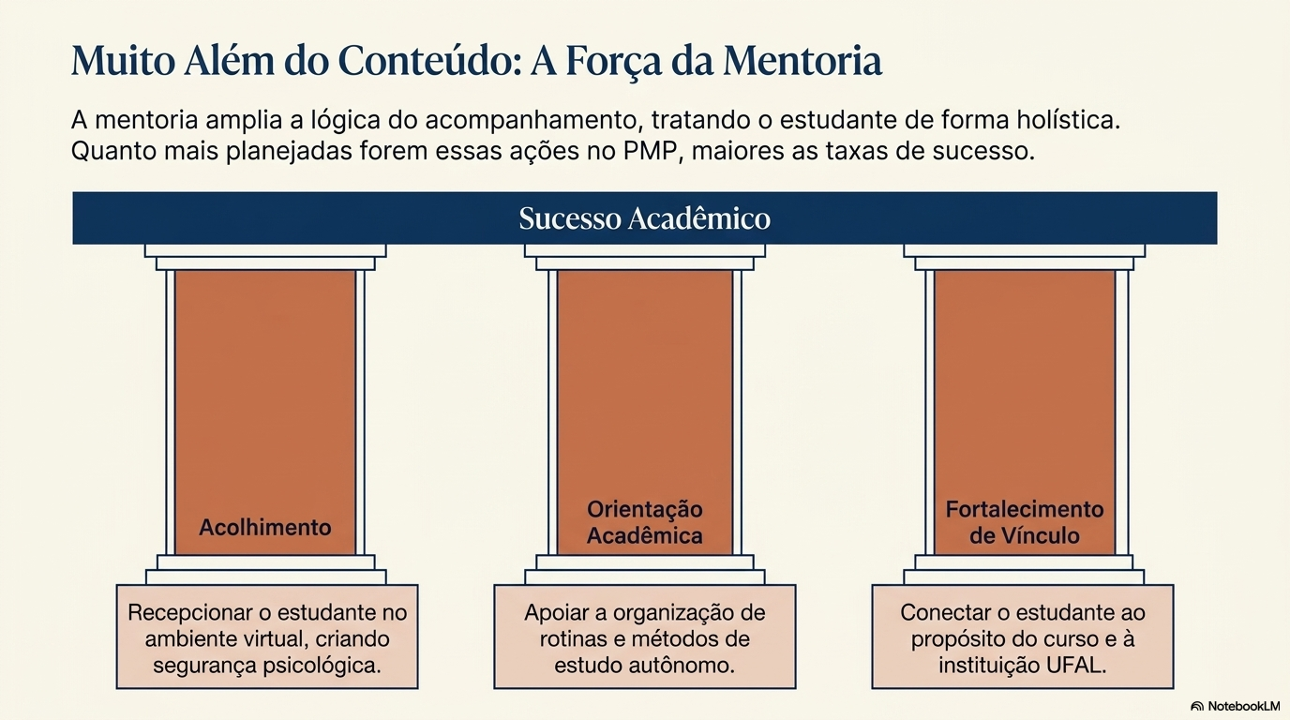

Slide 17
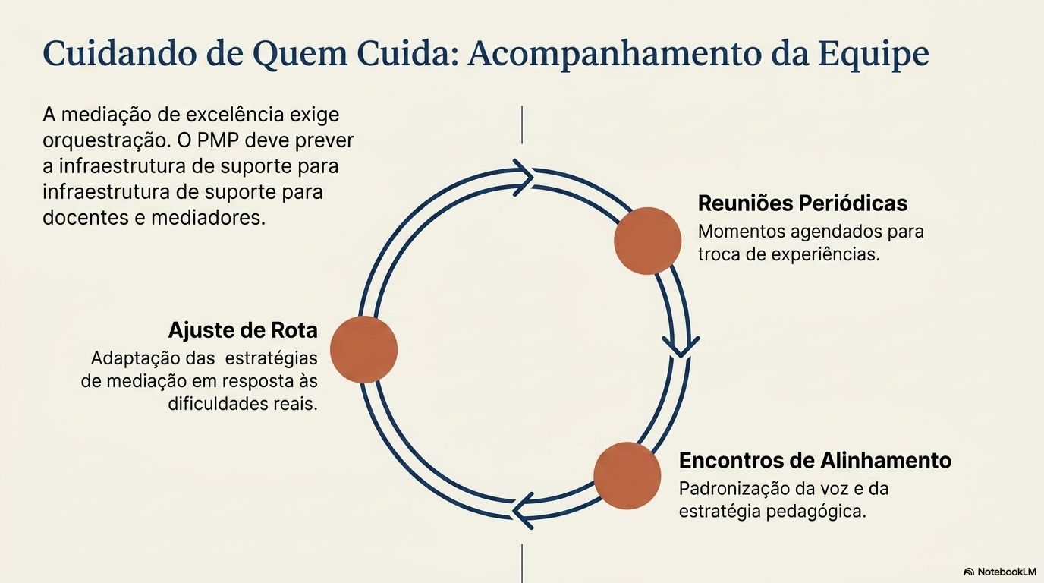

Mecanismos de Suporte à Concepção
Modalidade | Aplicação
Reprodução baseada no modelo | Mediador fornece suporte, um modelo, para melhorar a competência do aprendiz.
Questionamento | Mediador questiona e solicita boas perguntas ao aprendiz. Provocar o/a aprendiz para ele/a mesmo fazer perguntas aos textos indicados.
Retroação pedagógica | Mediador dá um retorno ao aprendiz, por meio de um feedback a algo específico por ele questionado.
Estruturação cognitiva | Mediador ajuda o aprendiz por meio de exemplos. (Observar que exemplo não é modelo)

Slide 18
